Slide 1
Отто Юльевич Шмидт и Институт физики Земли.

Slide 2
В 2026 году исполняется 70 лет с момента присвоения Институту физики Земли
имени Отто Юльевича Шмидта.
В честь юбилея отдел БЕН РАН в ИФЗ подготовил презентацию, посвящённую
выдающемуся учёному, чьим именем назван институт, и его вкладу в развитие
российской науки.

Slide 3
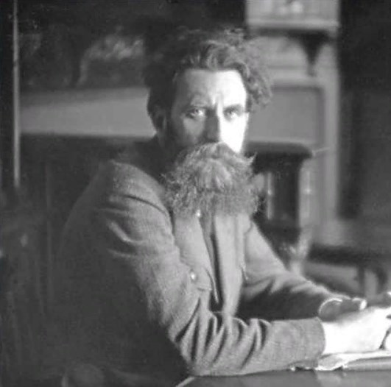
(30.09.1891-07.09.1956 гг.)
«Я благодарен судьбе за ту жизнь, которую она мне дала. Сколько было хорошего и сколько интересного! Я не боюсь умирать!».
Отто Юльевич Шмидт

Slide 4
«Человек, масштаб личности мало кем понимаем» — эта фраза точно описывает
многогранность О.Ю. Шмидта. Математик, географ, геофизик, астроном,
организатор книгоиздания, реформатор образования, исследователь Памира и
Севера, создатель Большой Советской Энциклопедии — один из корифеев
советской науки.
Основатель и первый директор (1938-1948) Института теоретической геофизики
АН СССР. В 1939 –1942 гг. 1-й вице-президент АН СССР. С 1951 г. заведующий
геофизическим отделением Московского университета. За большие научные
достижения и руководство экспедициями был награждён: орденами Ленина (1932,
1937, 1953 гг.), Орденом Красной Звезды (1934 г.), Трудового Красного знамени(1936,
1945 гг.).
Институт развивался по многим научным направлениям: сотрудники изучали
геомагнитное поле, исследовали магнитные свойства горных пород, разрабатывали
теорию распространения электромагнитных волн в земной коре, которая
впоследствии стала основой для магнитотеллурического зондирования. О.Ю. Шмидт
считал важным практическое применение геофизических методов при добыче
полезных ископаемых.

Slide 5
В 1946 году СИАН (сейсмологический институт АН СССР) и ИТГ (институт
теоретической геофизики) объединились в единый Геофизический
институт (ГЕОФИАН) под руководством О.Ю. Шмидта. В 1956 году в результате
реорганизации ГЕОФИАНа образовался Институт физики Земли. Это название
закрепилось за институтом до настоящего времени.

Slide 6
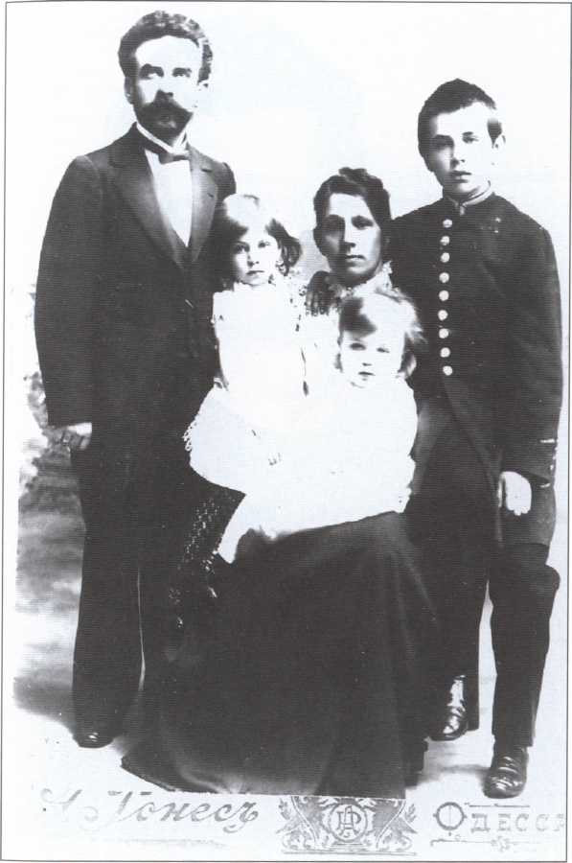
Отто Юльевич Шмидт родился 18 (30) сентября 1891 г. в городе Могилёве. Предки
по отцовской линии из немцев-колониситов, перебравшихся в Лифляндию (Латвию)
о второй половине XVIII века, а по материнской — латыши по фамилии Эргле.
Дома говорили на трех языках: латышском, немецком и русском.
Родители О.Ю. Шмидта Юлий Фридрихович и Анна Фридриховна с детьми: Эльзой, Хуго, Отто, 1902 г.

Slide 7
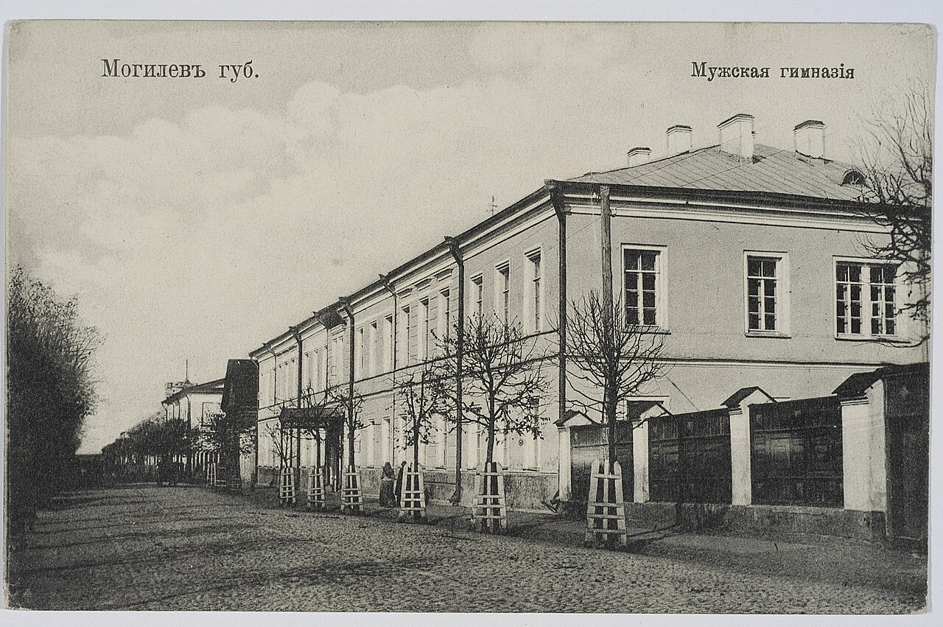
Мальчик был не единственным ребёнком: в семье росли ещё две сестры и брат,
но только Отто был отдан в гимназию, учился в классической Могилевской мужской гимназии. Такое решение было принято на семейном совете: денег на образование хватило бы только на одного человека. Любознательность и усердие Отто решили его судьбу. Учёба давалась мальчику легко. Более того, он даже добился, чтобы ему (единственному в гимназии) преподавали древнегреческий язык, без которого он не сможет читать в оригинале труды Евклида, Софокла, Гомера. К моменту окончания гимназии Отто Юльевич знал украинский, немецкий, латышский, латинский и греческий языки.
Деньги на обучение одарённого мальчика в гимназии нашлись у его латышского дедушки
Фрициса Эргле.

Slide 8
В 1909 году Отто с отличием окончил гимназию в Киеве.
В 1913 году окончил физико-математическое отделение Киевского университета, где
под руководством профессора Дмитрия Граве начал свои исследования в теории групп.
С 1916 — приват-доцент Киевского университета, в том же году выходит в печать книга О. Шмидта «Абстрактная теория групп». В 26 лет Отто Юльевич Шмидт создал труд, который стал настольной книгой для нескольких поколений советских алгебраистов и до сих пор
не утратил своего значения.

Slide 9
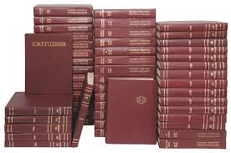
В это же время, работая в Госиздате, Отто Юльевич задумал создать и выпустить
в 1923 г. большое справочное издание. Им была подготовлена записка «К проекту
создания Большой Советской Энциклопедии».
17 апреля 1924г. Создание БСЭ было одобрено.
Начало БСЭ отсчитывает новый этап энциклопедического дела в стране.
О.Ю. Шмидт возглавлял БСЭ до 1942 г.

Slide 10
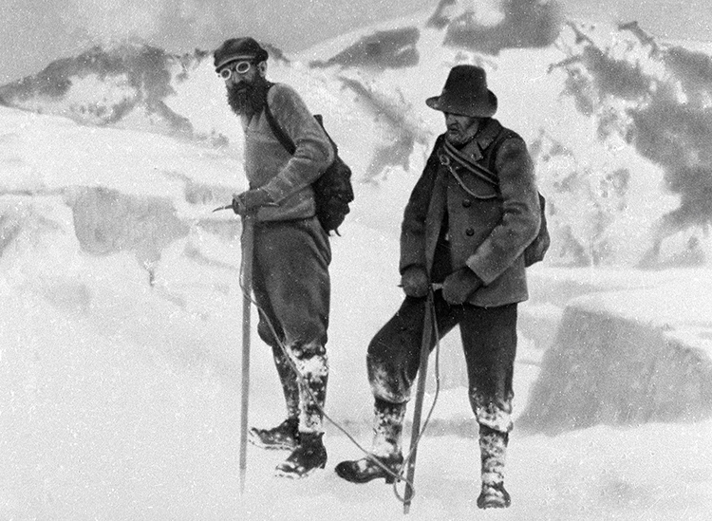
Параллельно с преподаванием, работой в редакции О.Ю. Шмидт принимал участие в научных географических экспедициях.
Так, в 1928 году ученый возглавил первую международную экспедицию на Памир. В ходе опасного путешествия Шмидт провел колоссальную работу по исследованию ледников.
О.Ю. Шмидт на Памире

Slide 11
Спустя год Отто Шмидт принял участие в арктической экспедиции в качестве
руководителя и «правительственного комиссара архипелага Франца‑Иосифа».
Члены экспедиции достигли земли Франца‑Иосифа и в бухте Тихой открыли
полярную геофизическую обсерваторию.
В начале 30-х годов Советский Союз организовал вторую арктическую
экспедицию на ледоколе «Седов» под руководством Шмидта. В рамках
экспедиции экипаж открыл острова Визе, Воронина, Длинный, Домашний,
Исаченко и западные берег Северной Земли (архипелаг в Северном Ледовитом
океане). Сам Отто Юльевич за свои заслуги стал начальником Главсемпорпути
(Главное управление Северного морского пути) при СНК СССР. Этот пост
Он занимал до 1939 года. Главным результатом экспедиции стало начало
регулярного судоходства вдоль берегов Сибири.

Slide 12
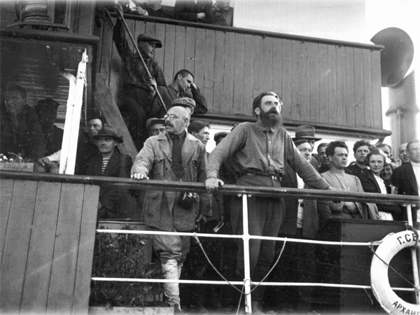
Руководители экспедиции на ледоколе «Седов» —
Р.Л. Самойлович и О.Ю. Шмидт

Slide 13
Следующая арктическая экспедиция под руководством Шмидта состоялась в 1933-
1934 годах на борту парохода «Челюскин». Пароход был предназначен
для прохождения по Северному морскому пути на корабле неледокольного класса.
На сложных участках пути пароходу помогали специально высланные ледоколы.
В условиях необычайно тяжёлой ледовой обстановки «Челюскин» пробился
в Берингов пролив, но выйти в Тихий океан не смог: ветры и течение затянули его
вместе с ледовым полем обратно в Карское море. Зимовка корабля стала
неизбежной.13 февраля 1934 г. лёд разорвал борт и через два часа «Челюскин»
затонул. За это время выгрузили на лёд заранее подготовленный аварийный запас.
На льду оказалось 104 человека, в их числе 10 женщин и двое маленьких детей.
«Челюскинская эпопея» — эпопея жизни челюскинцев в ледовом «Лагере Шмидта» и
их спасения летчиками — потрясла весь мир, и О.Ю. Шмидт стал тогда всемирно
знаменит. Все челюскинцы были награждены орденом Красной Звезды, а летчики,
спасшие их, первыми были удостоены звания «Герой Советского Союза», именно
тогда учрежденного Советским правительством.

Slide 14
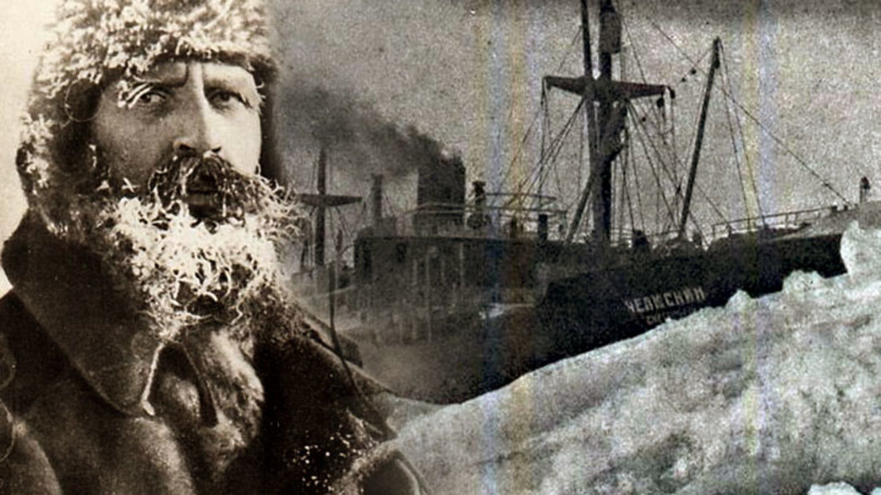
О.Ю. Шмидт на пароходе «Челюскин»

Slide 15
В честь Отто Юльевича назван основанный по его инициативе Институт
теоретической геофизики АН СССР. Большую роль в организации и деятельности
института сыграли академики: А.Д. Архангельский, А.Н. Крылов, П.П. Лазарев,
член-корреспондент АН СССР Л.С. Лейбензон.
По возвращении из эвакуации в годы Великой Отечественной войны, Шмидт стал
директором Института теоретической геофизики. Под его руководством в Институте
теоретической геофизики произошли структурные изменения. Были созданы
лаборатории-сейсмическая, электрометрическая, магнитная и термическая,
геотектоники, динамики атмосферы, вторично-электронных приборов, а также
математический отдел. В программу института были включены следующие вопросы:
образование Земли и её физическая история, космогонические теории в свете
геофизики, структура внутренних слоёв Земли, силы, вызывающие движение
континентов, происхождение земного магнетизма.

Slide 16
Основные работы О.Ю. Шмидта:
В области математики относятся к алгебре; монография «Абстрактная теория
групп» (1916; 2-е изд. 1933).
Избранные труды
«Происхождение Земли и планет» (В книге кратко рассмотрена история
планетной космогонии (от Канта и Лапласа до наших дней). Большая часть
отведена изложению теории Шмидта. Раскрыт процесс возникновения планеты и
прослежена её дальнейшая эволюция — астрономическая история связана
с геологической).
Четыре лекции о происхождении Земли
Большая Советская Энциклопедия (ред. О.Ю.Шмидт).

Slide 17
В 1956 г . Постановлением Президиума Академии наук СССР Институту физики Земли Академии наук СССР присвоено имя О.Ю. Шмидта.
Именем Шмидта названы: остров в Карском море, мыс и посёлок на побережье
Чукотского моря, пик и перевал на Памире, равнина в Антарктиде. Его именем
названы – ледокол исследовательского назначения , малая планета № 2108
(астероид Отто Шмидт), кратер на Луне.
В 1995 г. РАН учредила премию Шмидта за выдающиеся научные работы
в области исследования и освоения Арктики.
26 октября 2011 г. в холле Института физики Земли имени О.Ю. Шмидта открыт и установлен бронзовый бюст учёного.

Slide 18
В настоящее время возглавляет Институт физики Земли им. О.Ю. Шмидта академик
РАН Сергей Андреевич Тихоцкий.
В январе 2023 г. Сергей Андреевич дал интервью обозревателю журнала «Наука и
жизнь» Наталии Лесковой. В этом интервью, которое не потеряло своей актуальности
и в наши дни, Тихоцкий рассказал об Институт физики Земли, о том, почему он носит
имя Отто Юльевича Шмидта, а также об основных направлениях научной
деятельности ИФЗ РАН в настоящее время.
Основные положения интервью: «Сразу следует сказать, что Отто Юльевич —
это человек, масштаб личности которого до сих пор мало кем понимаем, он намного
крупнее, чем просто исследователь полярных земель. Шмидт начинал как математик,
алгебраист, создал кафедру высшей алгебры на мехмате МГУ. Занимался
организацией науки и образования, в частности в 1920-х гг. был главой
Государственного издательства-учебная, просветительская литература в тогдашней
Советской России, Советском Союзе появилась в значительной степени трудами
Шмидта. Затем очень много времени и сил он посвятил исследованию Арктики,
в частности Северного морского пути. Помимо знаменитых полярных экспедиций,
на Севере было много и другой организационной работы, например создавались
полярные станции, и в этом тоже была заслуга Отто Юльевича».

Slide 19
«Но занятий наукой Шмидт никогда не оставлял. В 1938 г. он создал Институт
теоретической геофизики (ИТГ), где развивался весьма широкий круг как
фундаментального, так и вполне прикладного плана. Основное же детище Отто
Юльевича в области геофизики-современная «холодная» космогоническая гипотеза,
получившая свое оформление в 1940е годы. Согласно гипотезе Шмидта, в отличие
от ранее господствовавшей «горячей» теории Лапласа, планеты формируются
из холодного газопылевого облака, частицы которого, сталкиваясь друг с другом,
объединяются в скопления-протопланеты-вследствие гравитационной аккреции.
Разогрев Земли и планет возникает, в основном, в результате превращения
механической энергии в тепловую при этих столкновениях. Сейчас космогоническая
теория Шмидта является общепринятой и блестяще подтверждается
астрономическими открытиями экзопланет и протопланетных систем. После
объединения в 1946 г. Института теоретической геофизики и Сейсмологического
института АН СССР был создан Геофизический институт Академии наук-ГЕОФИАН,
директором которого стал Шмидт, Институт позже стал преемником ГЕОФИАНа.
Отто Юльевич к тому времени был тяжело болен -у него развивался туберкулез
В неизлечимой на то время форме. Однако он успел создать школу. ИФЗ РАН
по сей день продолжает заниматься развитием космогонической теории, отрабатывая
её конкретные детали, и по праву носит имя Отто Юльевича Шмидта».

Slide 20
«Надо сказать, огромная заслуга Отто Юльевича еще и в том, что он умел создавать сильные команды, работающие на достижение цели. Он приглашал в институт людей самых разных специальностей-как математиков и физиков, так и геологов. Наши замечательные математики Сергей Львович Соболев и Владимир Иванович Смирнов (в будущем академики) создали теорию функционально-инвариантных решений, послужившую основой
для сейсмологии и сейсмического метода разведки, которые по сей день являются главным поставщиком информации о строении недр. И практически одновременно геофизик Григорий Александрович Гамбурцев, тоже будущий академик, разработал, в том числе с использованием этого математического аппарата, уже практические методы разведки на преломленных и отраженных волнах.
В те годы временной промежуток между теоретической разработкой и ее практическим применением был очень мал. С 1949 г. преемником О.Ю.Шмидта на посту директора Института стал будущий академик Г.А.Гамбурцев.
Под его руководством с использованием только что созданных методов начали активную разведку Волго-Уральской нефтегазоносной провинции, которую стали называть «вторым Баку». Гамбурцев сам ездил в экспедиции,
сам занимался полевой работой, смотрел за приборами и одновременно оставался крупнейшим физиком и теоретиком в области геофизики».

Slide 21
«Разведка и разработка этих месторождений сыграла колоссальную роль
в обеспечении топливом промышленности и армии в годы Великой Отечественной войны и в послевоенном восстановлении нашей страны. Да и по сей день добыча нефти в этой области имеет важнейшее экономическое значение. Так что наш Институт занимается не только фундаментальными исследованиями, но и напрямую причастен
к освоению недр, развитию промышленности и во многих отношениях, не только
в области сейсморазведки, может считаться колыбелью разведочной и прикладной геофизики.
Особенность нынешнего момента в том, что геофизика находится на этапе настоящей научно-технической революции. Методы геофизической разведки, о которых рассказал Сергей Андреевич опирались на вычислительные мощности того времени, главный среди них был арифмометр».
Новое время ставит перед нашими учеными новые более сложные задачи. Усложнившиеся условия добычи углеводородов требуют от исследователей не просто создать метод, который не просто физически правильно описывает сложную среду, но и сделать продукт удобный для пользователя».

Slide 22
Сергей Андреевич говорит «существует серьезная проблема-повышение квалификации и
обучения геофизиков. Учебные планы геофизических специальностей во многом отстают
от реальной жизни. В образовании это неизбежно, но в нашей отрасли особенно заметно. Для того,
чтобы готовить геофизиков сегодняшнего и тем более завтрашнего дня, надо существенно
расширять как фундаментальную физико-математическую, так и практическую подготовку
В области IT-технологий. Сейчас мы активно привлекаем к работе выпускников ведущих физико-
технических вузов. Вообще, для ИФЗ РАН сотрудничество с университетами, высшей школой-
одна из главных традиций. Но, так или иначе, мы переходим к решению новых задач,
описывающих физику распространения волн в сложных средах. Во многом аналогичная ситуация
и по другим геофизическим методам – в геоэлектрике, в изучении аномальных полей Земли, этим
мы также занимаемся в Институте. Новые задачи диктуют необходимость создания новых методов
и технологий. Если до начала XX в. в геофизике царствовала эпоха «поиска и разведки», то сейчас
наступила эпоха мониторинга.
Крупных месторождений углеводородов уже мало, а те, что есть, характеризуются
трудноизвлекаемыми запасами. Они содержат коллекторы, обладающие низкой проницаемостью,
и чтобы выкачать оттуда нефть, нужно применять специальные методы, например, гидроразрыва
пласта, кислотной обработки, парогазового воздействия и так далее. Поэтому надо развивать
методы, повышающие эффективность разработки таких месторождений, и мы этим занимаемся.
Но с точки зрения геофизики не менее важен мониторинг. Дело в том, что любая модель
(в частности, модель месторождения) всегда ущербна, это всегда некая приближенная
аппроксимация среды, и в процессе разработки, в следствие объективной неполноты знаний,
всегда что-нибудь пойдет не так. Необходимо отслеживать, куда будет мигрировать нефть,
не начнет ли она скапливаться в каких-то неразбуренных ловушках, не отсечем ли мы залежи,
Не обводним ли их, закачав слишком много воды, не активизируются ли разломы. Для того, чтобы
сложная техническая система работала эффективно и давала максимум, нужен постоянный
мониторинг».

Slide 23
Современной геофизике при изучении горных пород и минералов не обойтись без электронного микроскопа.
Исследование проводит Татьяна Багдасарян

Slide 24
Интервью академика Сергея Андреевича Тихоцкого наглядно объясняет преемственность научных поколений в Институте на протяжении 70 лет, а также показывает основные задачи и направления в научной деятельности ИФЗ РАН гордо несущего имя выдающегося учёного Отто Юльевича Шмидта.

Slide 25
